Slide 1








第六节
第七章
高阶线性微分方程解的结构
一、二阶线性微分方程举例
二、线性齐次方程解的结构
三、线性非齐次方程解的结构
*四、常数变易法
机动 目录 上页 下页 返回 结束

Slide 2


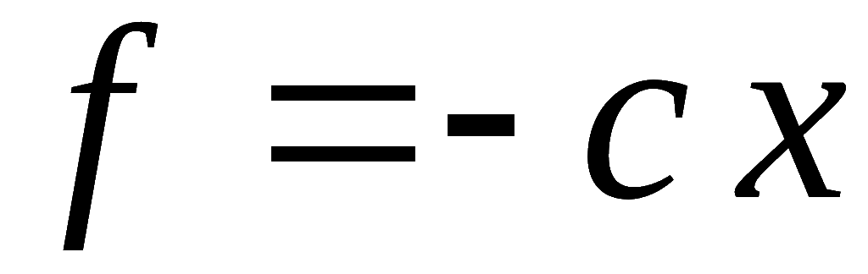
一、二阶线性微分方程举例
例1. 质量为m的物体自由悬挂在一端固定的弹簧上,
当重力与弹性力抵消时, 物体处于 平衡状态,
若用手向
下拉物体使它离开平衡位置后放开,
物体在弹性力与阻
力作用下作往复运动,
阻力的大小与运动速度
成正比, 方向相反.
建立位移满足的微分方程.
解:
取平衡时物体的位置为坐标原点,
建立坐标系如图.
设时刻 t 物位移为 x(t).
(1) 自由振动情况.
物体所受的力有:
弹性恢复力
(虎克定律)
机动 目录 上页 下页 返回 结束

Slide 3
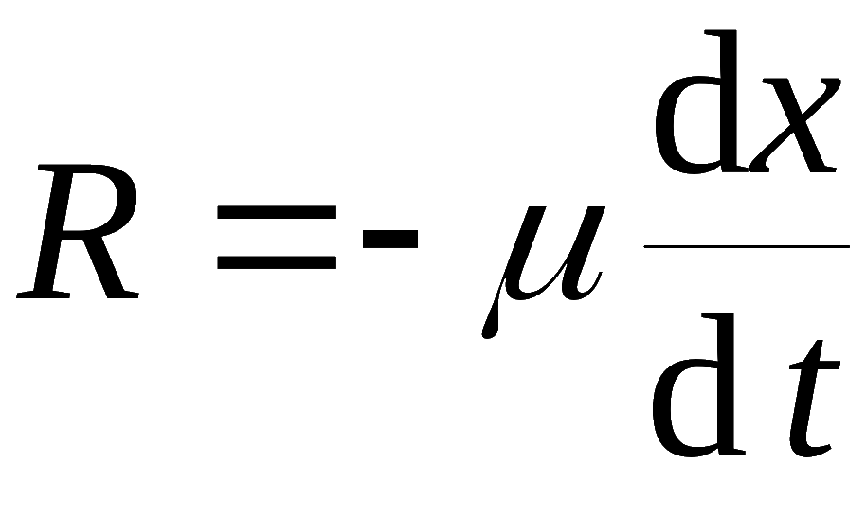
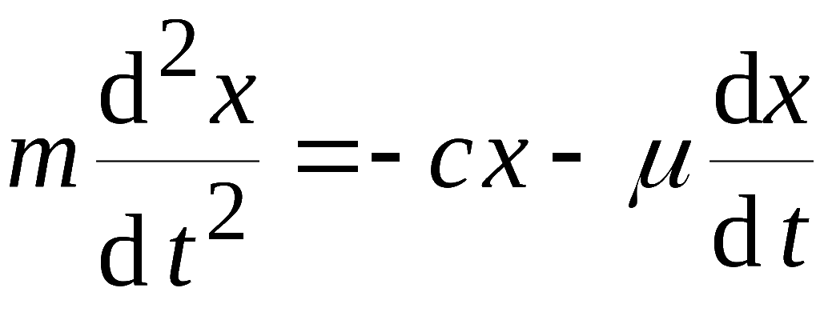
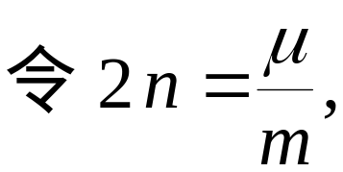
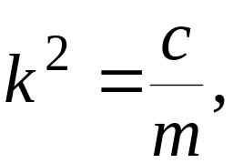
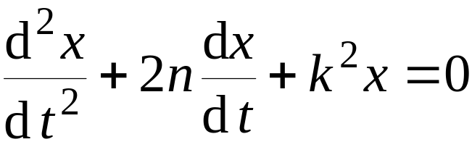
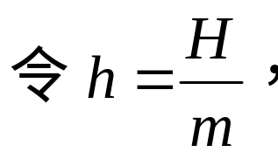

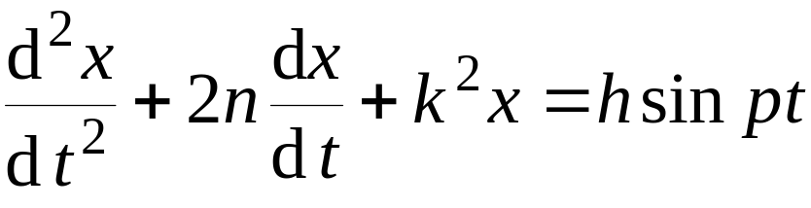
阻力
据牛顿第二定律得
则得有阻尼自由振动方程:
(2) 强迫振动情况.
若物体在运动过程中还受铅直外力
则得强迫振动方程:
机动 目录 上页 下页 返回 结束

Slide 4
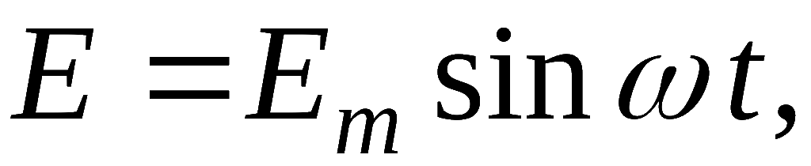






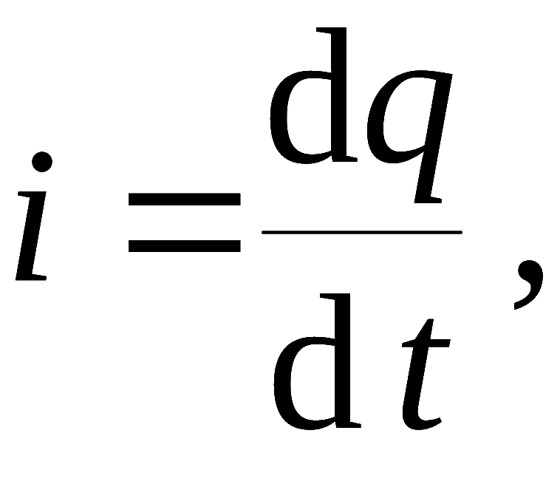
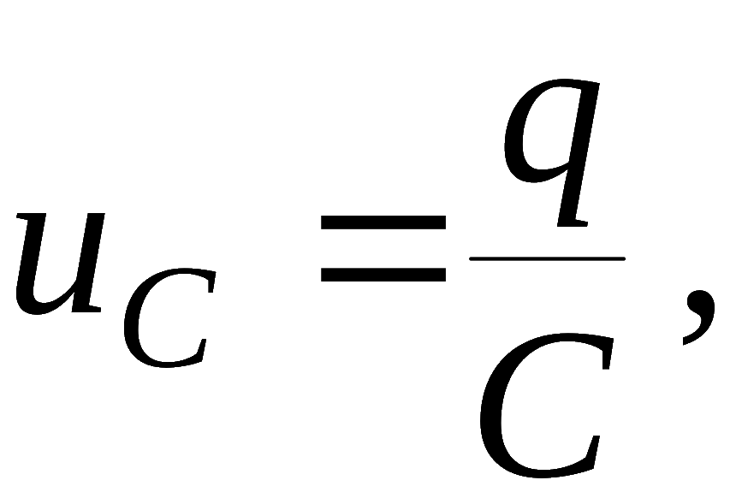
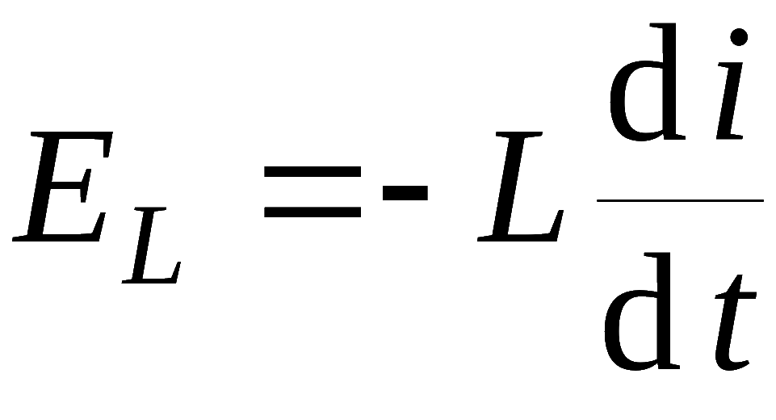



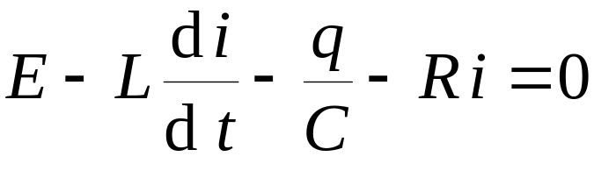
例2.
设有一个电阻 R , 自感L ,电容 C 和电源 E 串
联组成的电路, 其中R , L , C 为常数 ,
求电容器两两极板间电压
所满足的微分方程 .
提示: 设电路中电流为 i(t),
极板
上的电量为 q(t) ,
自感电动势为
∼
~
由电学知
‖
根据回路电压定律:
在闭合回路中, 所有支路上的电压降为 0
机动 目录 上页 下页 返回 结束

Slide 5
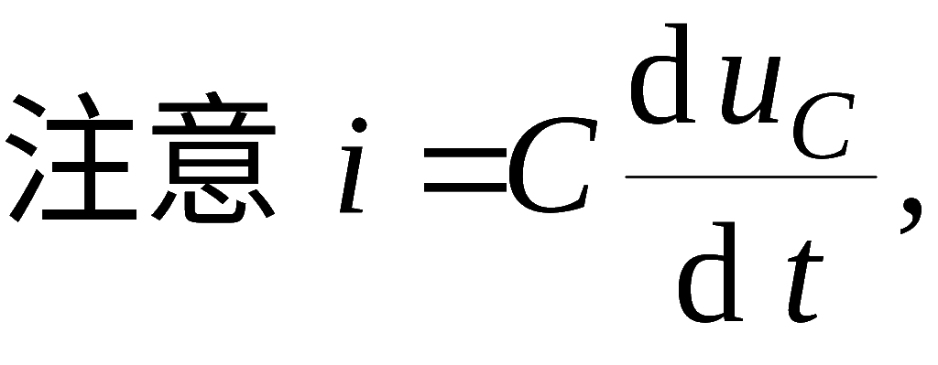
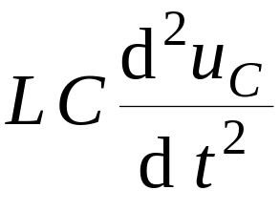
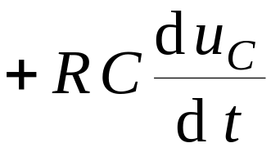


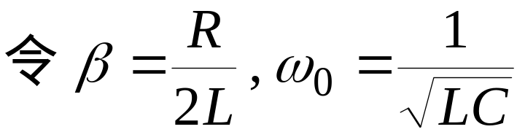
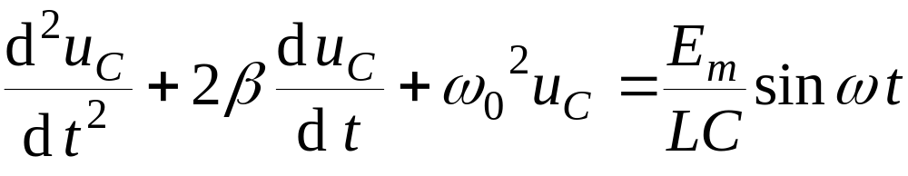
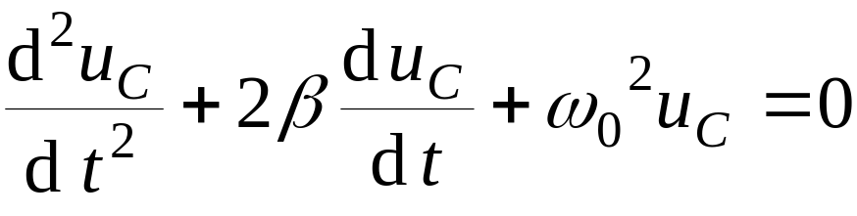
化为关于
的方程:
故有
~
串联电路的振荡方程:
‖
如果电容器充电后撤去电源 ( E = 0 ) , 则得
机动 目录 上页 下页 返回 结束

Slide 6



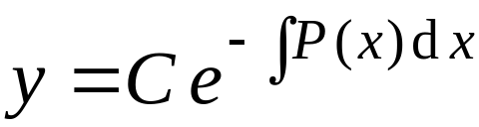
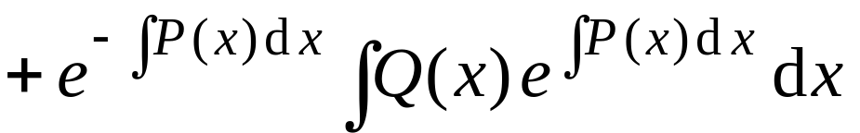

n 阶线性微分方程的一般形式为
例1
例2
方程的共性
— 可归结为同一形式:
为二阶线性微分方程.
时, 称为非齐次方程 ;
时, 称为齐次方程.
复习: 一阶线性方程
通解:
齐次方程通解Y
非齐次方程特解
机动 目录 上页 下页 返回 结束

Slide 7



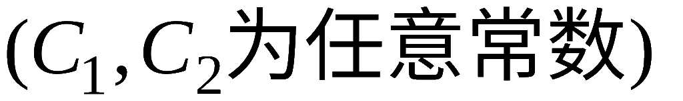










二、线性齐次方程解的结构
定理1.
是二阶线性齐次方程
的两个解,
也是该方程的解.
(叠加原理)
证:
代入方程左边, 得
证毕
机动 目录 上页 下页 返回 结束

Slide 8

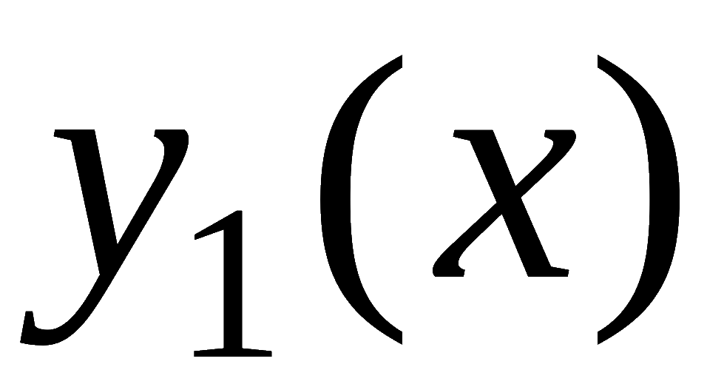
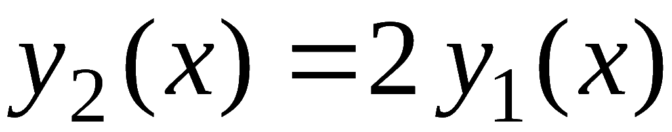
说明:
不一定是所给二阶方程的通解.
例如,
是某二阶齐次方程的解,
则
也是齐次方程的解
但是
并不是通解
为解决通解的判别问题,
下面引入函数的线性相关与
线性无关概念.
机动 目录 上页 下页 返回 结束

Slide 9

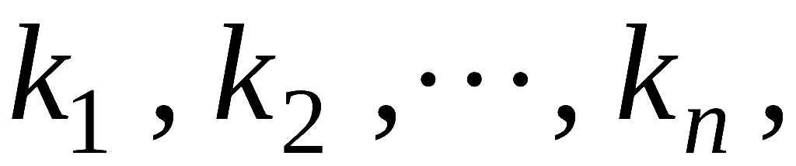
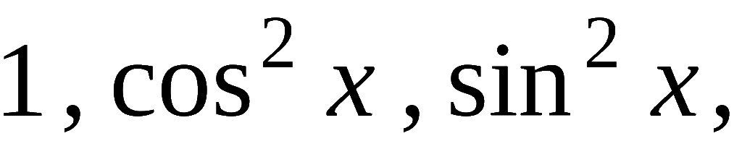
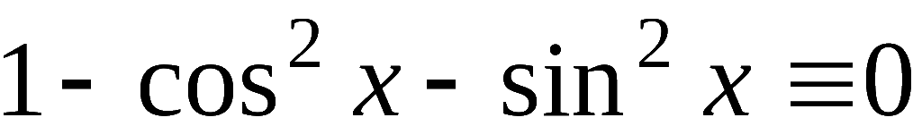
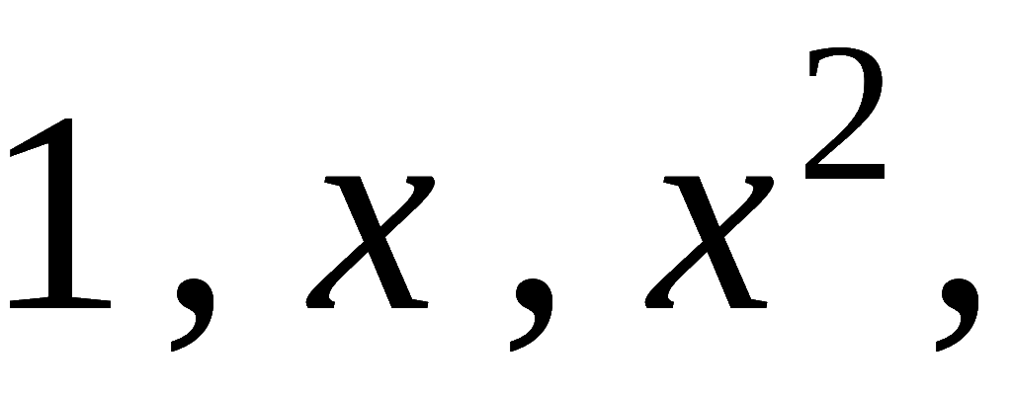
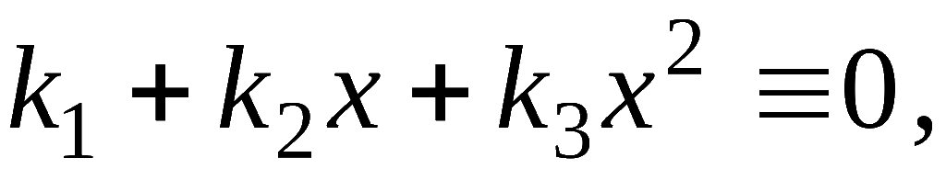
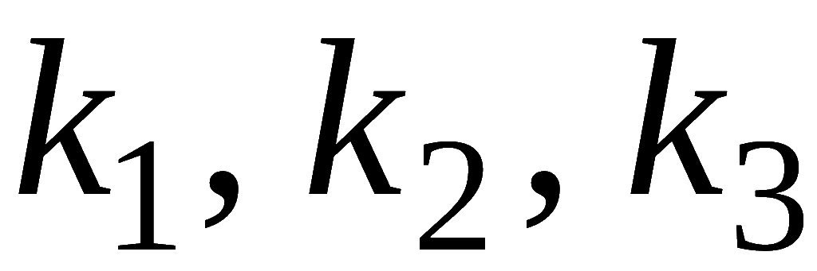
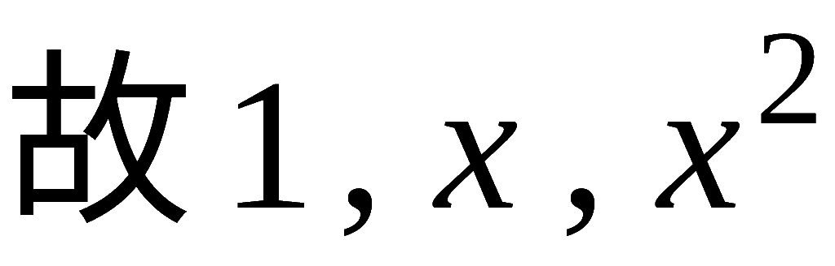
定义:
是定义在区间 I 上的
n 个函数,
若存在不全为 0 的常数
使得
则称这 n个函数在 I 上线性相关,
否则称为线性无关.
例如，
在(−∞ , +∞ )上都有
故它们在任何区间 I 上都线性相关;
又如，
若在某区间 I 上
则根据二次多项式至多只有两个零点 ,
可见
必需全为 0 ,
在任何区间 I 上都 线性无关.
机动 目录 上页 下页 返回 结束

Slide 10
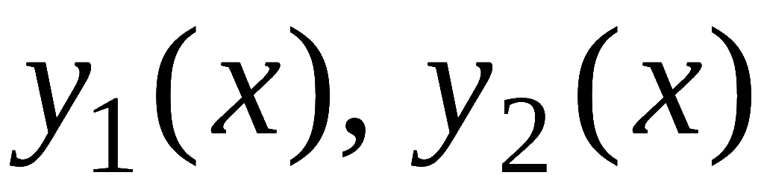
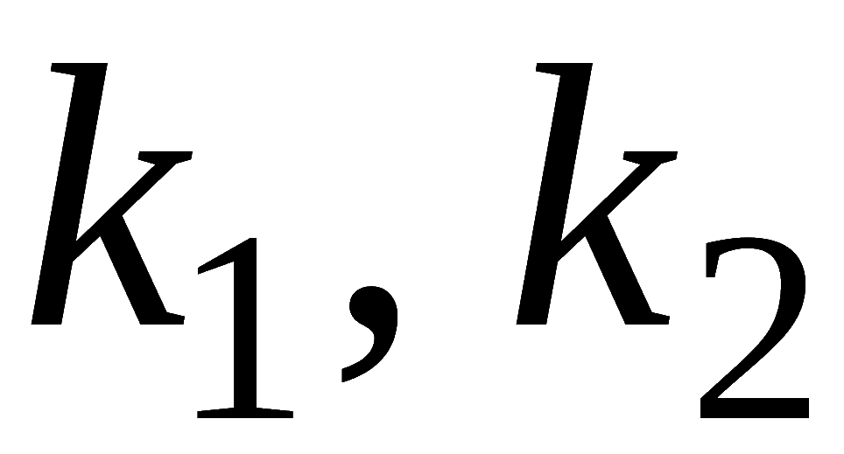
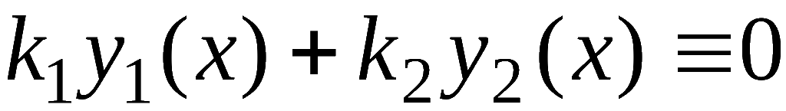
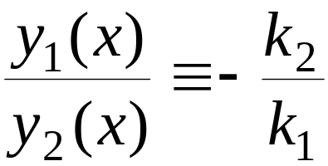
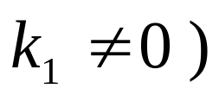
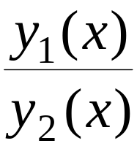

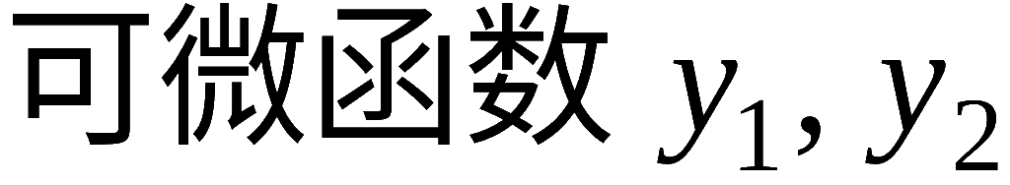
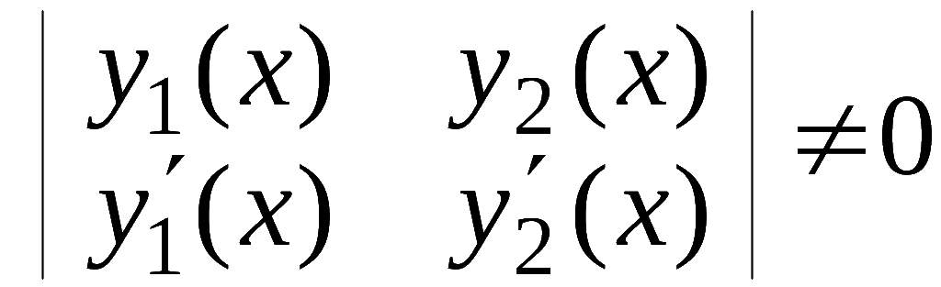
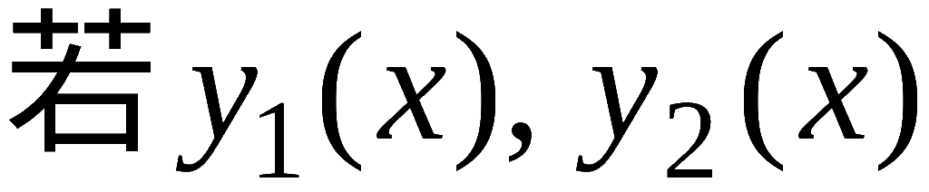
两个函数在区间 I 上线性相关与线性无关的充要条件:
线性相关
存在不全为 0 的
使
( 无妨设
线性无关
常数
线性无关
(证明略)
思考:
中有一个恒为 0, 则
必线性
相关
机动 目录 上页 下页 返回 结束

Slide 11
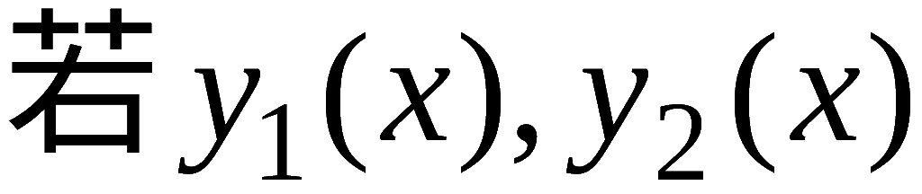

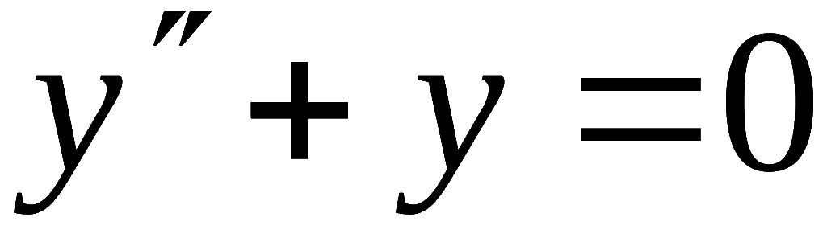
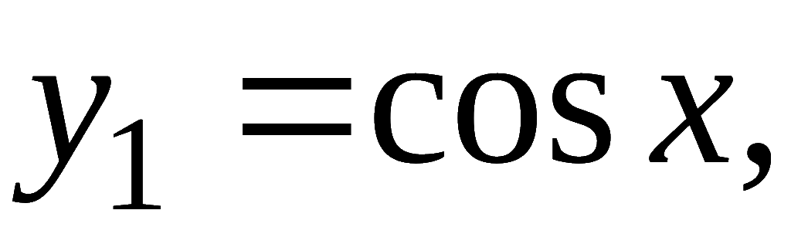
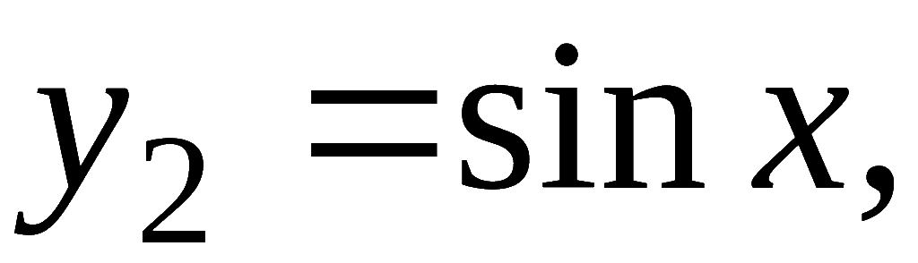
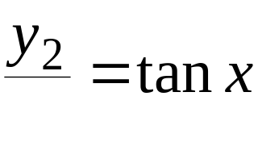

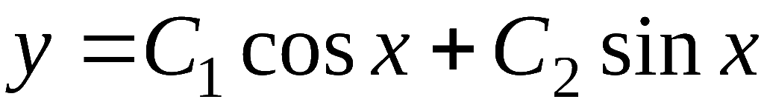
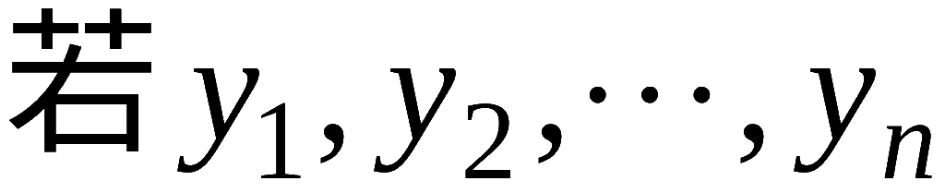
定理 2.
是二阶线性齐次方程的两个线
性无关特解, 则
数) 是该方程的通解.
(证略)
例如, 方程
有特解
且
常数,
故方程的通解为
推论.
是 n 阶齐次方程
的 n 个线性无关解,
则方程的通解为
机动 目录 上页 下页 返回 结束

Slide 12

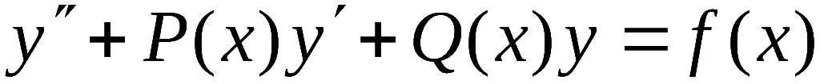




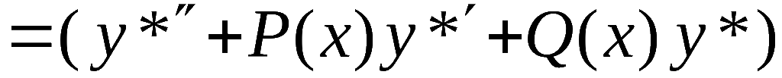


三、线性非齐次方程解的结构
定理 3.
是二阶非齐次方程
①
的一个特解,
Y (x) 是相应齐次方程的通解,
则
②
是非齐次方程的通解 .
证: 将
代入方程①左端, 得
复习 目录 上页 下页 返回 结束
Notes:
运行时, 点击按钮“复习”, 可显示一阶线性方程解的结构.

Slide 13

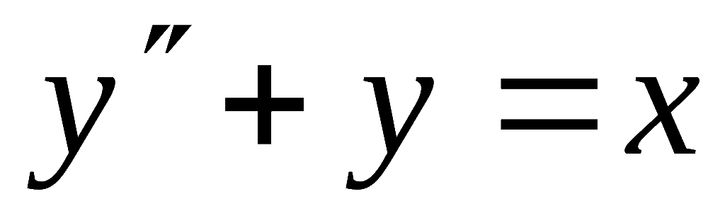




是非齐次方程的解,
又Y 中含有
两个独立任意常数,
因而 ② 也是通解 .
证毕
例如, 方程
有特解
对应齐次方程
有通解
因此该方程的通解为
机动 目录 上页 下页 返回 结束

Slide 14






定理 4.
分别是方程
的特解,
是方程
的特解. (非齐次方程之解的叠加原理)
例如,求方程
特解的问题,
可以化归为求下列两个方程
的特解的问题.
定理3, 定理4 均可推广到 n 阶线性非齐次方程.
机动 目录 上页 下页 返回 结束

Slide 15



定理 5.
给定 n 阶非齐次线性方程
是对应齐次方程的 n 个线性
无关特解,
是非齐次方程的特解,
则非齐次方程
的通解为
齐次方程通解
非齐次方程特解
***
机动 目录 上页 下页 返回 结束

Slide 16







例3.
设线性无关函数
都是二阶非齐次线
性方程
的解,
是任意
常数, 则该方程的通解是 ( ).
(89 考研 )
提示:
都是对应齐次方程的解,
二者线性无关 . (反证法可证)
机动 目录 上页 下页 返回 结束

Slide 17










例4.
已知微分方程
有三
个解
求此方程满足初始条件
的特解 .
解:
是对应齐次方程的解,
且
常数
因而线性无关,
故原方程通解为
代入初始条件
故所求特解为
机动 目录 上页 下页 返回 结束

Slide 18











*四、常数变易法
复习:
对应齐次方程的通解:
常数变易法:
设非齐次方程的解为
代入原方程确定
对二阶非齐次方程
③
情形1. 已知对应齐次方程通解:
设③的解为
④
由于有两个待定函数, 所以要建立两个方程:
机动 目录 上页 下页 返回 结束

Slide 19










令
⑤
于是
是对应
将以上结果代入方程 ①:
齐次方程的解
得
⑥
故⑤, ⑥的系数行列式
P10 目录 上页 下页 返回 结束
Notes:
运行时, 点击按钮“P10”, 可显示线性无关条件.

Slide 20

于是得
积分得:
代入③ 即得非齐次方程的通解:
说明:
将③的解设为
只有一个必须满足的条件即方程③,
因此必需再附加一
个条件,
方程⑤的引入是为了简化计算.
机动 目录 上页 下页 返回 结束

Slide 21









情形2.
仅知③的齐次方程的一个非零特解
代入 ③ 化简得
(一阶线性方程)
设其通解为
积分得
由此得原方程③的通解:
代入③ 目录 上页 下页 返回 结束
Notes:
运行时, 点击按钮“代入③”, 或“可显示方程③.

Slide 22











例5.
已知齐次方程
的通解为
求
的通解.
解: 将所给方程化为:
利用⑤,⑥建立方程组:
积分得
故所求通解为
⑤,⑥ 目录 上页 下页 返回 结束
Notes:
运行时, 点击按钮“⑤,⑥”, 可显示方程组⑤⑥.

Slide 23









例6.
的通解.
解:
对应齐次方程为
由观察可知它有特解:
令
代入非齐次方程后化简得
(二阶常系数非齐次方程)
⑦
此题不需再作变换.
特征根:
设⑦的特解为
代入⑦可得:
于是得⑦的通解:
故原方程通解为
机动 目录 上页 下页 返回 结束

Slide 24
思考与练习
P300 题1, 3, 4(2), (5)
作业
P 301 *6, *8
第八节 目录 上页 下页 返回 结束

